Slide 1
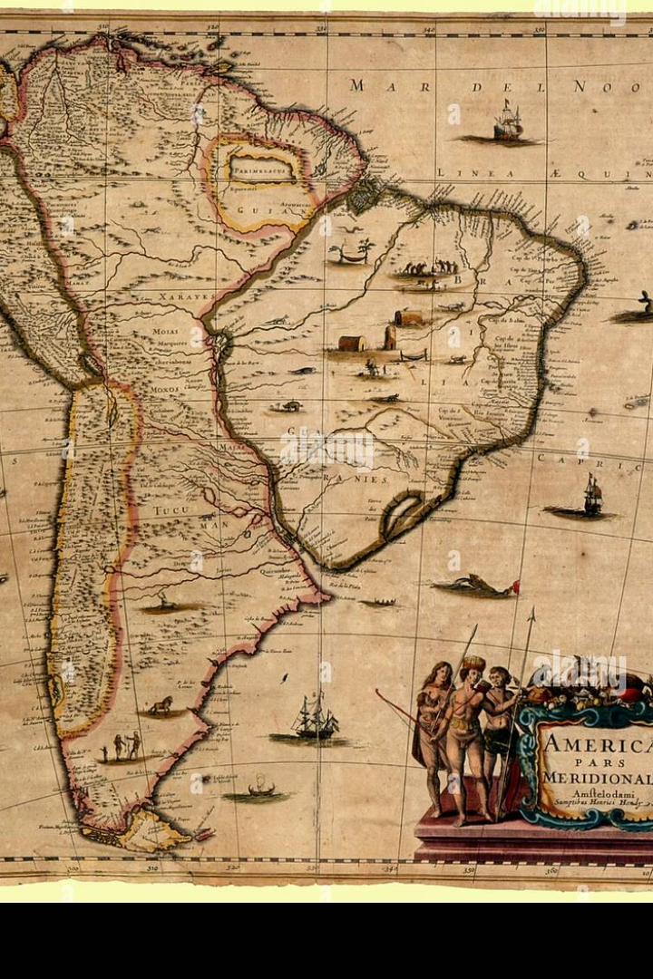
Pensamiento Pedagógico Latinoamericano: Una Introducción
Exploramos la riqueza y diversidad del pensamiento pedagógico latinoamericano.
Conocer nuestras raíces es clave para transformar la educación actual.
Analizaremos su contexto histórico, social y político para comprenderlo mejor.
por Lcdo. Bryan Chávez Msc.

Slide 2
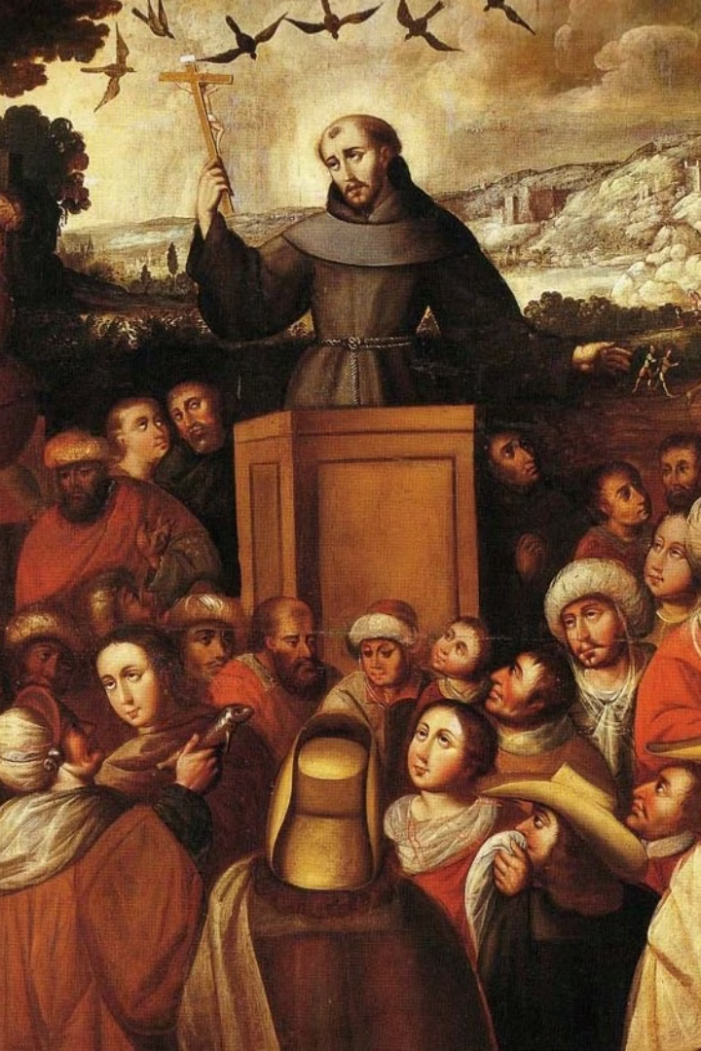
Contexto Histórico: Desde la Colonia hasta las Independencias
Influencias Europeas
Pedagogía europea adaptada al contexto latinoamericano colonial.
Rol de la Iglesia
La iglesia dominó la educación y la sociedad colonial.
Ideas de Libertad
Movimientos independentistas impulsaron una educación emancipadora.
Simón Rodríguez
Visionario de la educación como vía de liberación social.

Slide 3
Figuras Clave: Paulo Freire y la Pedagogía del Oprimido
Vida y Contexto
Conceptos Claves
Transformación Social
Impacto Global
Educador brasileño, símbolo de la educación crítica y popular.
Concientización
Sus ideas han influido en miles de programas educativos mundialmente.
Diálogo
La educación es herramienta para la liberación y justicia.
Problematización

Slide 4
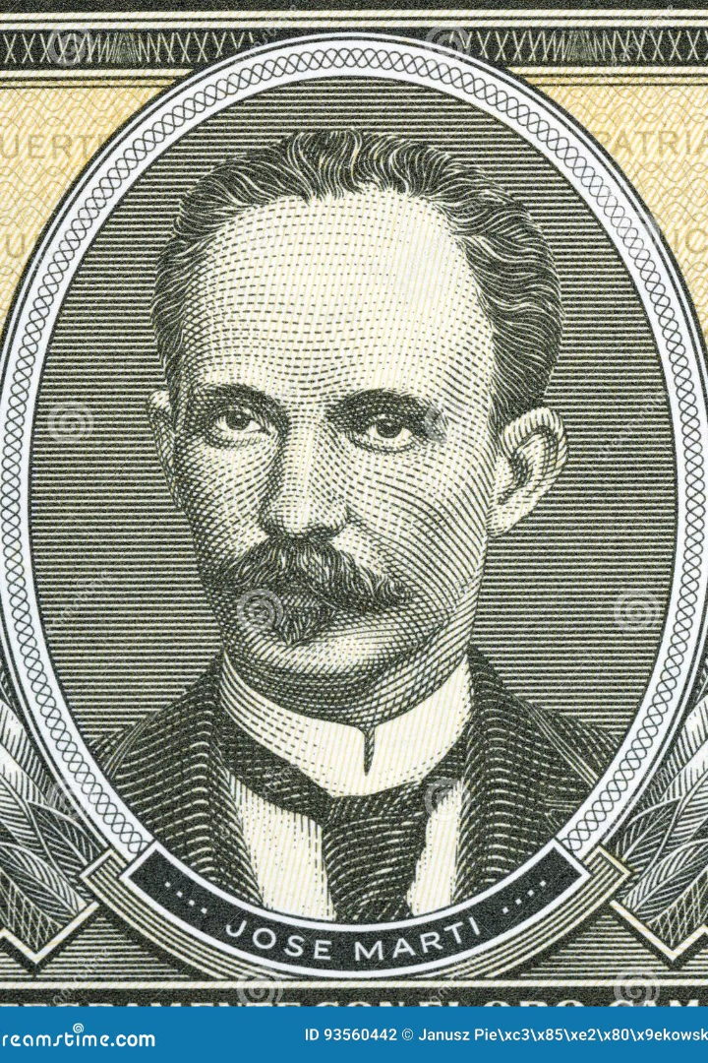
Figuras Clave: José Martí y la Educación para la Emancipación
Educación y Autonomía
Educar para la independencia cultural y política.
"Ser cultos para ser libres"
El conocimiento es la base para la libertad individual y colectiva.
Derecho y Deber
La educación como obligación social y derecho humano fundamental.
Formación Integral
Desarrollar mente, cuerpo y espíritu en armonía.

Slide 5
Figuras Clave: Gabriela Mistral y su Pedagogía del Amor
Enfoque Humanista
Juego y Naturaleza
1
Educación sensible basada en el amor y la empatía.
Fomentó el aprendizaje mediante el juego y el contacto con la naturaleza.
2
Educación Infantil
4
Rol del Maestro
Pionera en la formación integral de la primera infancia.
3
Guía y acompañante en el desarrollo del estudiante.

Slide 6
Retos Contemporáneos: Desigualdad y Acceso a la Educación
Desigualdad Social
Brecha Digital
Interculturalidad
Limitaciones para acceder a tecnología y educación en línea.
Afecta la calidad y cobertura educativa.
Valorar la diversidad cultural para una educación inclusiva.
Estrategias Inclusivas
Crear políticas que promuevan equidad y participación.

Slide 7
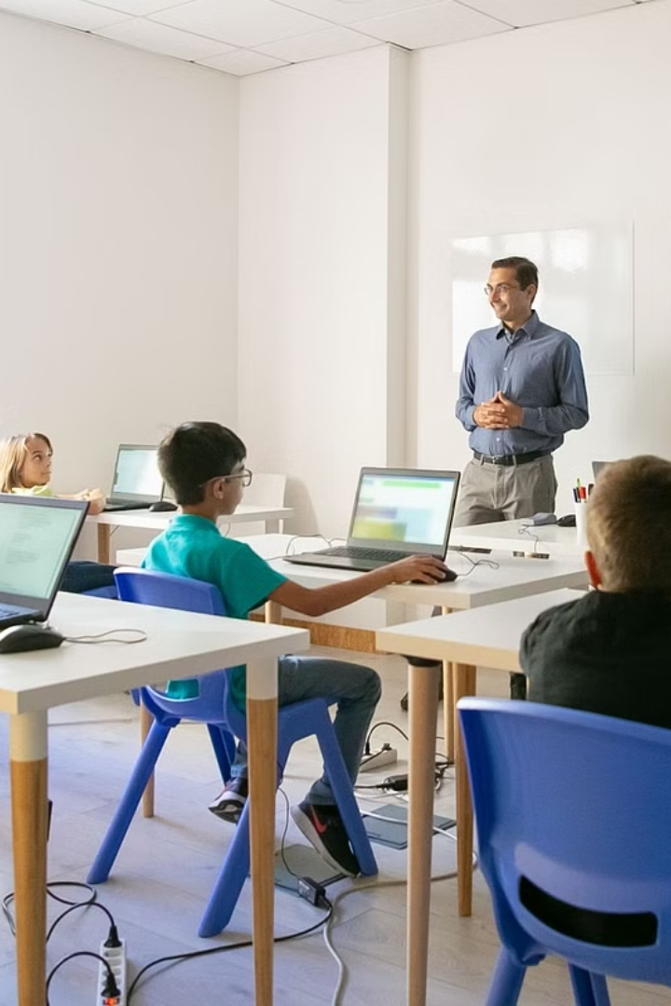
Oportunidades: Innovación y Transformación Educativa
Metodologías Activas
Fomentan la participación y el pensamiento crítico.
Artes y Cultura
Integración en el currículo para enriquecer el aprendizaje.
Formación Docente
Capacitación continua para mejorar la enseñanza.
Rol Comunitario
La comunidad como motor de la calidad educativa.

Slide 8
Conclusión: Un Legado Vivo para el Futuro
Fuente de Inspiración
Contexto Real
El pensamiento latinoamericano sigue guiando la educación.
Repensar la educación desde nuestras raíces y contexto.
Llamado a la Acción
Reflexión Final
Construir una educación justa, inclusiva y transformadora.
¿Cómo aplicar estas ideas en la práctica educativa diaria?

